Slide 1


Contraloría Social 2024
Programa para el Desarrollo Profesional Docente
PRODEP
Septiembre, 2024

Slide 2
¿Qué es la Contraloría Social?
“Se reconoce a la Contraloría Social como el mecanismo de los beneficiarios, de manera organizada, para verificar el cumplimiento de las metas y la correcta aplicación de los recursos públicos asignados a los programas de desarrollo social.”
1Artículo 69 Ley General de Desarrollo Social, publicada D.O.F. 20-Enero-2004, última reforma DOF 01-Abril-2024.

Slide 3
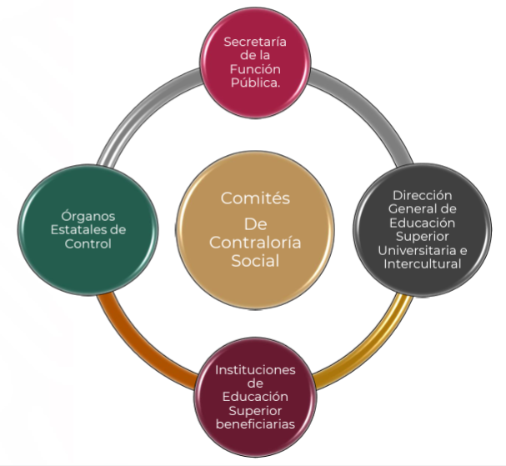


Instancias que intervienen

Slide 4


Marco Normativo
Reglas de Operación PRODEP 2024
Ley General de Desarrollo Social
Lineamientos para la promoción y operación de la Contraloría Social en los programas federales de desarrollo social.
Esquema de la Contraloría Social.
Guía Operativa.
Plan Anual de Trabajo de la Contraloría Social (PATCS).
Plan Institucional de Trabajo de la Contraloría Social (PATCS).

Slide 5

¿Quiénes realizan las actividades de Contraloría Social?
Las/los Profesoras(es) de Tiempo Completo, adscritos a las Universidad Pedagógica Nacional beneficiados con recursos de la convocatoria:
Apoyo a Profesores/as de Tiempo Completo con Perfil Deseable.
14 PTC beneficiados en 2024

Slide 6
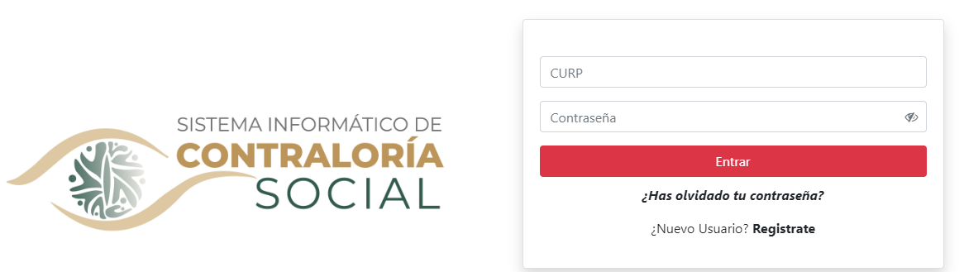
SISTEMA INFORMÁTICO DE CONTRALORÍA SOCIAL (SICS)

Slide 7
¿Qué debe saber el Comité Contraloría Social?
Características generales del beneficio que otorga el programa a las personas beneficiarias, tales como: tipo, monto, periodo de ejecución, fecha de entrega y demás información que permita verificar la correcta aplicación de los recursos públicos y el cumplimiento de las metas;
Requisitos para la entrega del beneficio; Derechos y obligaciones de las personas beneficiarias;
Población a la que va dirigido el beneficio del programa federal;
Medios institucionales para presentar quejas y denuncias

Slide 8

Actividades del Comité Contraloría
Elaborar informe de comité de contraloría social.
Realizar recomendaciones para las actividades de vigilancia.
Entrega – Recepción del apoyo.
Realizar actividades de vigilancia.
Dar a conocer los resultados de sus actividades de vigilancia.
Promover que las personas beneficiarias expresen sus opiniones.

Slide 9

¡Gracias!

